Slide 1
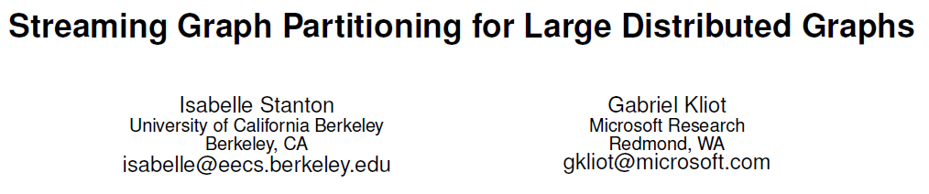
Paper Reading:
from KDD 2012
speaker: Kazuhiro Inaba

Slide 2
内容
巨大グラフは１台のメモリには乗らない
複数台に分割して格納・処理する必要がある
どのようにグラフを分割するのが良いか？

Slide 3
問題
(実験での値)
入力
  G = (V, E) 有向or無向グラフ
  k マシンの台数
  ε 許容アンバランス度
出力
  V1, V2, ..., Vk Vのdisjointな分割
    |Vi| ≦ C = (1+ε)|v|/k or Σdeg(Vi)≦C = (1+ε)(Σdeg(V))/k
|V|～40M, |E|～1G
2 ～ 100
2 ～ 5% (?)

Slide 4
問題
(実験での値)
入力
  G = (V, E) 有向or無向グラフ
  k マシンの台数
  ε 許容アンバランス度
出力
  V1, V2, ..., Vk Vのdisjointな分割
    |Vi| ≦ C = (1+ε)|v|/k or Σdeg(Vi)≦C = (1+ε)(Σdeg(V))/k
|V|～40M, |E|～1G
2 ～ 400
2 ～ 5% (?)
評価基準：
{(u,v)∈E | u∈Va, v∈Vb, a≠b} が少ないほど良い

Slide 5
Streaming
入力
  G = (V, E) 有向or無向グラフ
  k マシンの台数
  ε 許容アンバランス度
出力
  V1, V2, ..., Vk Vのdisjointな分割
入力は v∈V が１つずつ順に渡される
  各 v を受け取るたびに、(ほぼ)すぐに
  その partition 番号を出力しなければならない
  v の近傍に関する情報のみ使ってよい

Slide 6
この論文の内容
ストリームの順番
  3 種類 (DFS, BFS, RANDOM)
パーティション番号を割り当てる
ヒューリスティクス
  8 種類 (後述)
の組み合わせで評価実験

Slide 7


ヒューリスティクス
1. Balanced : 現在最小のパーティションに
2. Chunking : 端から順に詰める
3. Hashing : ランダム

Slide 8

ヒューリスティクス
4. Deterministic Greedy
  近傍に多いパーティションを選ぶ
where
  4-1. w(t, i) = 1 unweighted
  4-2. w(t, i) = 1 - |P^{t}(i)|/C linear
  4-3. w(t, i) = 1 – exp( |P^{t}(i)|/C ) exponential
ただし既に |P(i)|=C な i を除く
(と思われる)(以下同様)

Slide 9
ヒューリスティクス
5. Randomized Greedy
  近傍に多いパーティションに行く確率を高める
where
  5-1. w(t, i) = 1 unweighted
  5-2. w(t, i) = 1 - |P^{t}(i)|/C linear
  5-3. w(t, i) = 1 – exp( |P^{t}(i)|/C ) exponential

Slide 10
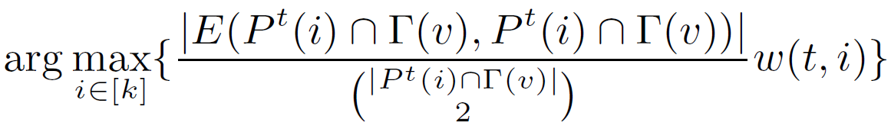
ヒューリスティクス
6. Triangle
  vを足したら三角形が最も増えるパーティション
where
  6-1. w(t, i) = 1 unweighted
  6-2. w(t, i) = 1 - |P^{t}(i)|/C linear
  6-3. w(t, i) = 1 – exp( |P^{t}(i)|/C ) exponential

Slide 11
ヒューリスティクス
7. Balance Big
  閾値より degree の高いノードは “Balanced”
  閾値より degree の低いノードは
  Deterministic Greedy

Slide 12
(Buffering) ヒューリスティクス
C 個まで入力ノードを貯めておくことを許す
8. Prefer Big
バッファに C 個のノード ID を読み込む
loop {
if バッファに閾値より degree の高いノードがある then
そのノードを “Balanced” で分配
バッファに 1 個新たに読み込む
else
C個のノードを “Deterministic Greedy” で分配
バッファに新たに C 個のノード ID を読み込む
}

Slide 13
(Buffering) ヒューリスティクス
C 個まで入力ノードを貯めておくことを許す
9. Avoid Big
C個のバッファの範囲で低degreeノードを
先に処理。“Deterministic Greedy” で
10. Greedy EvoCut
C個のバッファの範囲でクラスタリング
by EvoCut [Andersen&Peres STOC‘09]
クラスタ単位で “Deterministic Greedy”

Slide 14
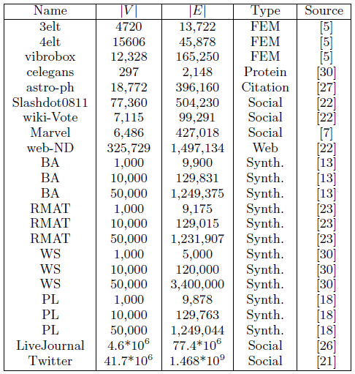
実験
Finite Element Mesh
Social
Watts & Strogatz Nature 1998
Holme&Kim
Phys.Rev.E 2002
Social

Slide 15
実験：ヒューリスティクス間の比較

Slide 16
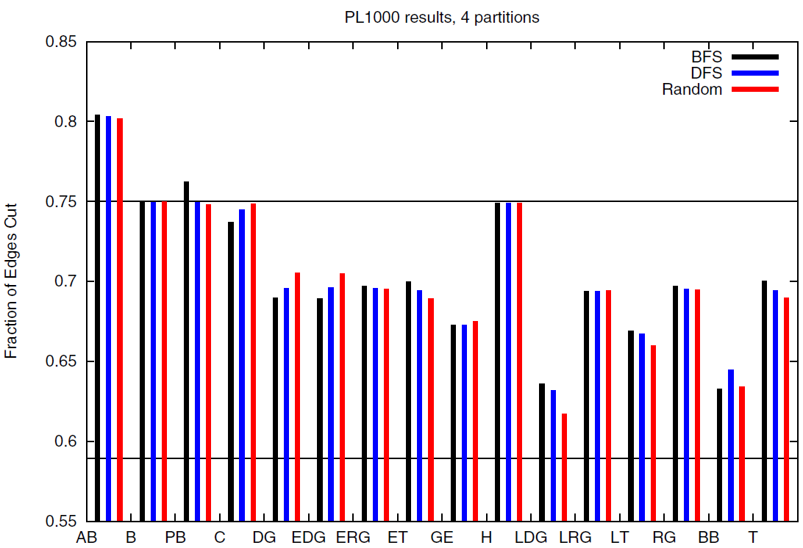
k-1 / k
Linear Det. Gr.
Offline (METIS)

Slide 17
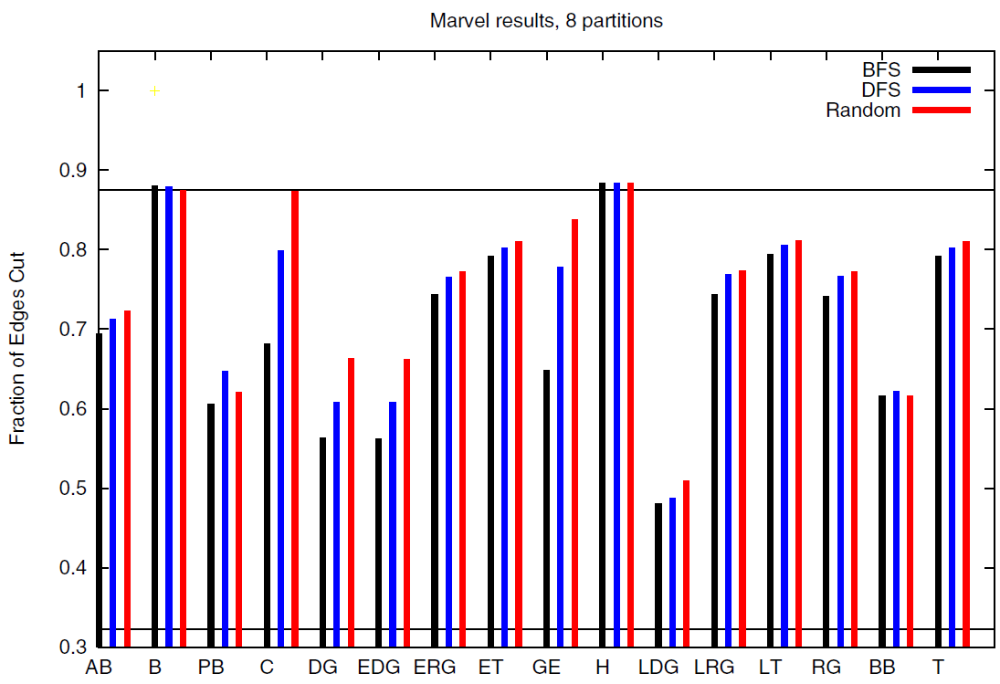
Linear Det. Gr.

Slide 18
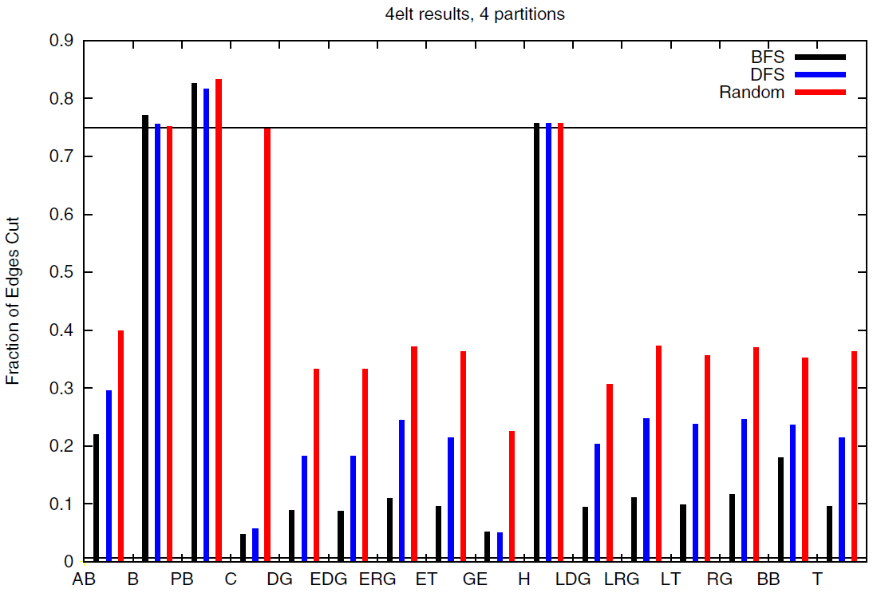
Greedy EvoCut

Slide 19

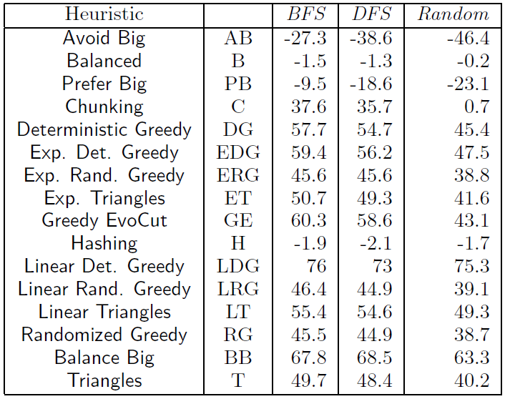
の全データセットでの平均

Slide 20
実験：分割数・グラフサイズの影響

Slide 21
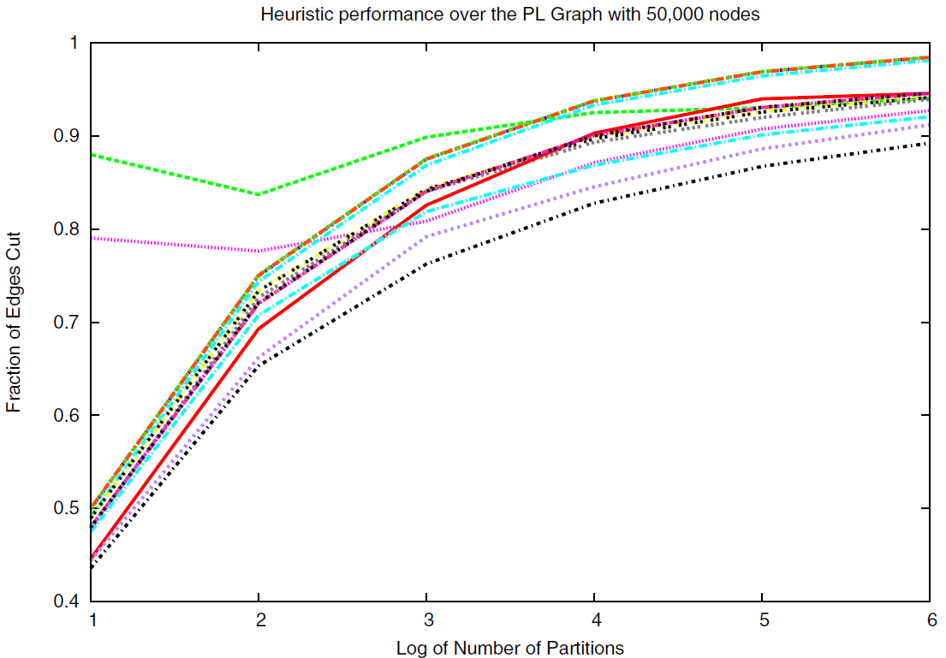
Linear Det. Gr.
Offline (METIS)

Slide 22
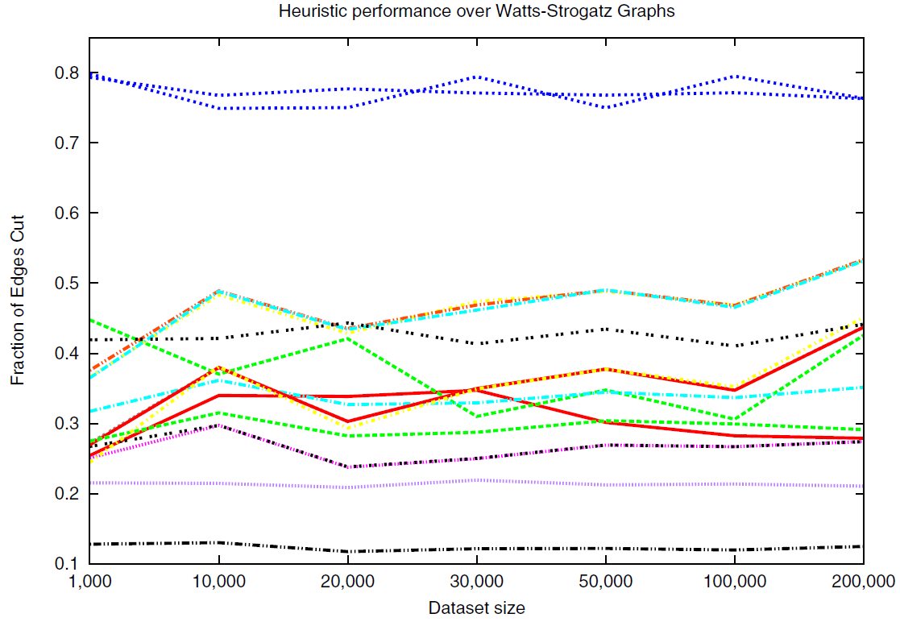
4 partition
Offline (METIS)
Linear Det. Gr.

Slide 23
実験：実際の計算速度への効果

Slide 24
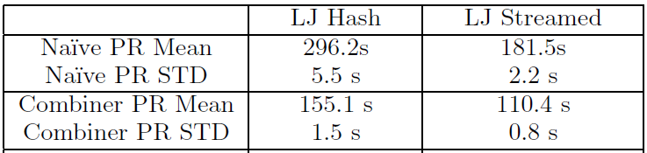
PageRank 計算のパフォーマンス
SPARK Framework ( http://spark-project.org/ )
  Naive実装と Partition 間の通信を減らす実装
|E|=77M k=100 ε=2%
0.99
0.61

Slide 25
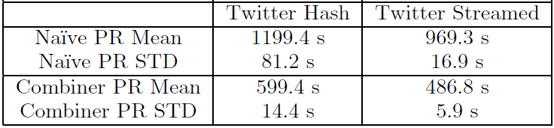
PageRank 計算のパフォーマンス
|E|=1.3G k=400 ε=2%
0.997
0.913

Slide 26
Further Reading
http://arxiv.org/abs/1212.1121
  Random order + Linear Deterministic Greedy が
  Random order + Linear Random Greedy
  に勝る理由の分析をしている
  [McSherry 2001] のモデルで LDG はクラスタを復元するが LRG はしない
    [McSherry 2001]
      Erdos-Reny の拡張。ノードが k 色に彩色されている
      辺を貼る確率は P = k * k matrix で与える
      このdraftでは p = Pii > Pik = q のケースを解析

Slide 27
まとめ
著者曰く
  BFS がよい
  Linear Deterministic Greedy がよい
感想
  ...

